Slide 1
数据挖掘导论论文阅读报告
node2vec：Scalable Feature Learning for Networks
指导老师：李石坚
报告人：张溢弛

Slide 2
1
论文背景
Introduction
2
论文工作成果
Paper Contribution
目录
3
node2vec算法
Main Method
4
实验结果
Experiment
5
总结与展望
Summary and Question

Slide 3
1
论文背景
Introduction

Slide 4
论文背景
Research Topic Background
01
分类、回归、聚类等任务首先需要获取样本的特征表示
02
相比于结构化数据，图结构难以直接提取特征表示
03
传统方法依赖于手工特征和谱图理论，存在可解释性差或计算量大的缺点

Slide 5
图嵌入Graph Embedding和随机游走
图嵌入是指将一个图结构表示成一个低维向量
传统方法：
基于人造特征和手工提取的方法：可解释性差
基于谱图理论和降维的方法：计算量过大
随机游走采样：一种新的图嵌入方法，是一种随机算法，可以降低算法的复杂度
已经提出的有Line和DeepWalk等等
本论文node2vec在已有算法的基础上提出了新的采样方法

Slide 6
2
论文成果
Paper Contribution

Slide 7
论文的成果
提出了node2vec这种图特征学习算法，并使用SGD来优化一个neighborhood preserving的目标函数
展示了node2vec如何提供发现符合不同等价的表示的灵活性
将node2vec和其他的特征学习方法在考虑邻域保留程度的目标函数上进行了一定的扩展
在多项图学习子任务中对node2vec算法进行了评价
节点分类
链接预测

Slide 8
3
node2vec算法
Main Method

Slide 9

问题的定义与表示
node2vec实际上将图特征的学习转化成了一个似然最大化的问题
我们的目标是要学习一个映射函数，将图中的每一个节点v映射成一个d维度的嵌入向量
此外我们还定义N_S(u)来表示节点u的基于采样策略S的邻居节点集合。
我们的目标实际上就是将该目标函数根据节点 u的特征表示，最大化节点u的网络观测邻域，因此node2vec的总体目标函数可以表示为：

Slide 10

node2vec的假设
为了让问题更容易处理，node2vec对上述目标函数提出了如下假设：
条件独立假设
对称特征空间假设
条件独立假设是指一个节点u的所有邻居节点被观测到的概率是独立的，因此有：

Slide 11



node2vec的假设
对称空间假设：node2vec认为一个节点和其邻居节点对于是否出现这一事件起到的作用是一样的，也就是具有一定的对称性，因此node2vec使用了softmax和特征向量的内积进行归一化并用其作为一个邻居节点在领域中出现的概率
这样一来，我们令
就可以将问题化简为：

Slide 12
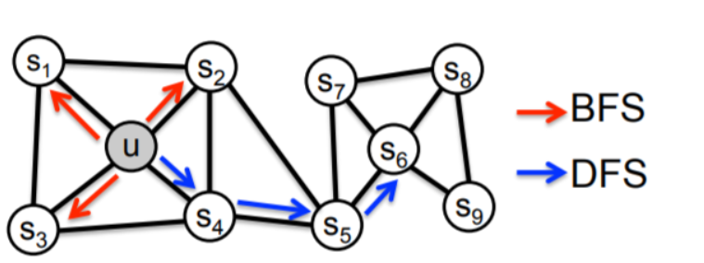
随机游走的策略
传统的随机游走方式：DFS和BFS
DFS一般会跑的离初始节点越来越远，可以反映出一个节点邻居的宏观特性
BFS倾向于在初始节点的周围游走，可以反映出一个节点的邻居的微观特性

Slide 13
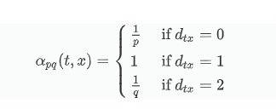
随机游走的策略
node2vec提出的偏见随机游走：
二阶随机游走策略，按一定概率选择下一个节点
选择节点的概率取决于：
当前节点上一个节点的情况
边本身的权重

Slide 14
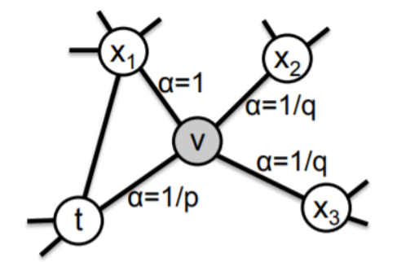
随机游走的策略
p被称为返回参数，控制了随机游走回到原本节点的概率，对应BFS
q被称为离开参数，控制了向远处节点游走的概率，对应DFS
整个策略是在DFS和BFS之间采取某种平衡，也提供了参数化的控制方式，可以根据不同的需求进行调参

Slide 15
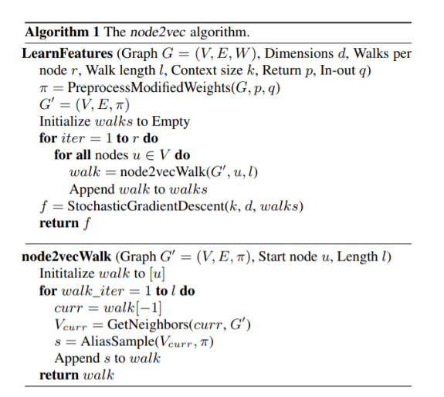
算法伪代码
node2vec提供了一种半监督的特征学习方法

Slide 16
4
实验结果
Experiments

Slide 17
算法性能
论文使用node2vec算法和其他一系列算法在多标签节点分类和链接预测任务中进行了比较，其他算法包括：
谱聚类
DeepWalk
LINE
使用的数据集包括
BlogCatalog
PPI
Wikipedia

Slide 18
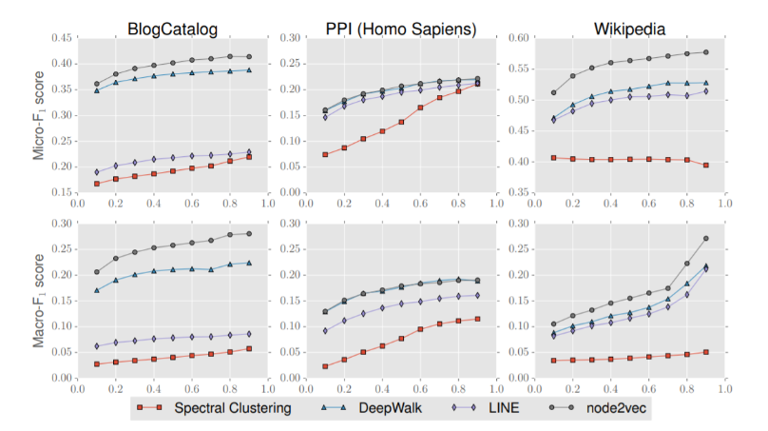
算法性能
最终得到的F1-Score结果如下：

Slide 19
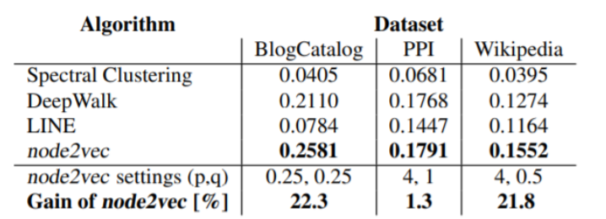
算法性能
可以看到node2vec的算法准确度有了比较大的提升

Slide 20
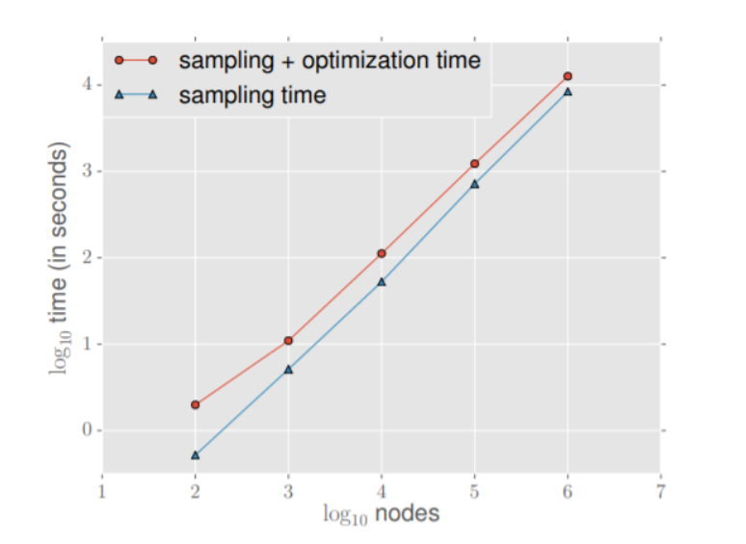
Scalability探究

Slide 21
5
总结与展望
Summary and Question

Slide 22
总结
本文提出了一种新的偏见游走策略并在此基础上产生了一种新的图特征学习算法，而是否学习到了好的特征表示直接决定了一个机器学习算法是否可以work
node2vec在原本的随机游走算法基础上提出了带权重的二阶游走策略，获得了更好的性能
这实际上也体现了机器学习和数据挖掘中的trade-off思想，即将多种方法进行组合获得更好的效果

Slide 23
感谢您的观看！
Thank You
汇报人：张溢弛、张琦、聂俊哲
时间：2021年6月10日

